Slide 1
MOS EXCEL 2016
Bài 4: Định Dạng Trang Tính
Created by: IIG Vietnam

Slide 2
Hướng dẫn sử dụng
Sử dụng màn hình ở chế độ Show Presenter View bao gồm phần lý thuyết và hướng dẫn thao tác thực hành
Các câu hỏi ôn tập bao gồm cả phần đáp án dưới dạng Animation

Slide 3
Mục tiêu bài học
Định dạng các ô và trình bày các vùng dữ liệu trong trang tính,
Canh biên nội dung trong ô:
  Trộn và tách các ô,
  Định dạng kiểu chữ và khung viền,
  Tạo màu nền cho các ô,
  Sử dụng các chủ đề trình bày sổ tính và mẫu định dạng ô,
Áp dụng định dạng có điều kiện cho các ô.

Slide 4
Định dạng ô
Thao tác định dạng (Formatting) làm thay đổi hình thức trình bày dữ liệu trong các ô, bao gồm:
  Thay đổi màu nền, khung viền, canh lề cho nội dung trong các ô.
  Việc định dạng chỉ thay đổi cách thức hiển thị mà không làm thay đổi bản chất của dữ liệu.

Slide 5
Định dạng ô
Nếu dùng phím Delete để xóa nội dung của các ô đã được định dạng thì những tính chất định dạng vẫn tồn tại cho đến khi những tính chất đó bị hủy, hoặc thực hiện những định dạng khác.
Khi sao chép và dán nội dung của một ô đến các ô khác thì định dạng của ô cũng được sao chép theo.
Có thể sử dụng tính năng Paste Special để tùy chọn dán những tính chất cụ thể của dữ liệu.

Slide 6

Định dạng ô
Sử dụng các lệnh định dạng
  Hầu hết các lệnh định dạng ô nằm trên thẻ Home,
  Một số lệnh trong nhóm Font là các lệnh định dạng chữ như in đậm, nghiêng và gạch chân, tạo màu chữ và khung viền cho ô.
  Nhóm Alignment có các lệnh canh lề, đổi hướng nội dung trong ô.
  Nhóm Number gồm các lệnh định dạng dữ liệu số, tiền tệ, tỷ lệ phần trăm, dữ liệu thời gian ngày và giờ…

Slide 7

Định dạng ô
Sử dụng các lệnh định dạng (tt)
  Có thể sử dụng các lệnh định dạng dữ liệu trên thanh công cụ Mini (Mini toolbar).
  Thanh công cụ này xuất hiện theo ngữ cảnh khi nội dung được chọn là văn bản, số hay thời gian trong ô, ngoại trừ dữ liệu công thức.
  Trên thanh công cụ Mini có một số lệnh định dạng thường dùng nhất
Notes:
Các thao tác tạo và hiệu chỉnh công thức
Tạo công thức:
Khi nhập địa chỉ tham chiếu trong công thức, bạn có thể nhập trực tiếp hoặc chỉ cần nhấp chuột vào ô tham chiếu hay chọn vùng tham chiếu, Excel sẽ tự động điền địa chỉ ô/vùng vào công thức. Ví dụ trong bảng GROCERY LIST, tính thành tiền TOTAL = QTY*PRICE.
Chọn ô G3 ⇨ nhập =D3*F3 ⇨ nhấn Enter.
Chọn ô G3 ⇨ sử dụng Fill handle điền dữ liệu cho các ô G4:G11.
Trong ô sẽ hiển thị kết quả của công thức, bạn có thể xem bản thân công thức trên thanh công thức. Sau khi được sao chép từ G3, công thức trong G4 trở thành =D4*F4, trong G5 là =D5*F5… đó là do Excel tự động điều chỉnh địa chỉ tham chiếu ô trong công thức khi được sao chép, những nội dung sau sẽ trình bày về đặc điểm này.
Hiệu chỉnh công thức:
Thao tác hiệu chỉnh công thức tương tự như hiệu chỉnh dữ liệu thông thường. Nhấp đúp ô hoặc chọn ô rồi nhấn F2 để vào chế độ Edit và hiệu chỉnh công thức, cuối cùng nhấn Enter. Ví dụ hiệu chỉnh công thức trong ô G6 thành =D6/F6.
Chọn ô G6 ⇨ nhấn F2 hoặc nhấp đúp chuột ⇨ sửa D3/F3 thành D6/F6 ⇨ nhấn Enter.
Kiểm tra lỗi công thức:
Có rất nhiều yếu tố dẫn đến phát sinh lỗi khi xây dựng công thức, bạn cần kiểm tra và hiệu chỉnh lại công thức khi bị lỗi. Trong ví dụ trên tại góc trên trái của ô G6 xuất hiện ký hiệu là chỉ báo cho biết công thức trong ô có lỗi, hoặc có sự khác biệt của công thức trong ô so với công thức trong các ô liền kề trên cùng dòng/cột. Ở đây công thức chung trong các ô G3:G11 là phép nhân, trong khi G6 lại là phép chia dẫn đến sự thiếu nhất quán trong vùng dữ liệu.
Đây là tính năng tự động kiểm tra công thức trong trang tính, nếu phát hiện có sự mâu thuẫn đối với công thức Excel sẽ hiện chỉ báo. Tính năng này rất hữu ích, giúp bạn nhanh chóng phát hiện lỗi công thức phát sinh trong trang tính.
Chọn ô có chỉ báo lỗi.
Nhấp chuột vào biểu tượng xuất hiện phía bên trái ô ⇨ chọn một lệnh trong trình đơn ngữ cảnh để sửa lỗi công thức.
Chú ý: Nếu công thức do bạn chủ động xây dựng và không có lỗi, bạn có thể chọn Ignore Error để tắt chỉ báo lỗi.

Slide 8
Định dạng ô
Sử dụng các lệnh định dạng (tt)
  Excel cung cấp một tính năng hữu ích là Live Preview để xem trước tác động của một định dạng đối với dữ liệu.
  Khi trỏ chuột trên một lệnh định dạng, Live Preview sẽ áp dụng định dạng đó cho dữ liệu một cách tạm thời,
  Khi di chuyển chuột ra khỏi nút lệnh thì Live Preview sẽ trả lại trạng thái ban đầu của dữ liệu.
Chú ý: Live Preview chỉ được kích hoạt đối với một số lệnh định dạng kiểu chữ, màu chữ, hay màu nền
Notes:
Thao tác định dạng ô:
Chọn các ô cần định dạng.
Thực hiện định dạng bằng một những cách sau:
Nhấp nút lệnh định dạng trên thẻ Home.
Mở hộp thoại Format Cells bằng cách nhấp chuột vào nút kích hoạt hộp thoại của nhóm lệnh và chọn các lệnh định dạng trên hộp thoại.
Nếu đã chọn nội dung trong ô thì có thể thực hiện một số lệnh định dạng trên công cụ Mini.
Chú ý: Trên ribbon hay thanh công cụ Mini chỉ xuất hiện một số lệnh, để sử dụng đầy đủ các lệnh bạn cần mở hộp thoại của nhóm lệnh.

Slide 9
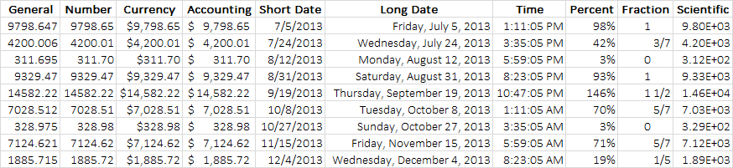
Định dạng ô
Định dạng số và ký số thập phân
  Trên thẻ Home nhóm Number có một số lệnh thường dùng định dạng dữ liệu số,
  Hộp chọn Number Format gồm các loại định dạng số như General, Number, Currency…, cùng với một số lệnh định dạng tỷ lệ %, ký hiệu tiền tệ, số ký số thập phân.

Slide 10
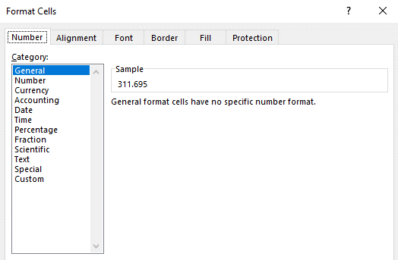
Định dạng ô
Định dạng số và ký số thập phân (tt)
  General là định dạng mặc định của dữ liệu trong ô,
  Các số 0 phía trước số hoặc phía sau ký số thập phân cuối cùng sẽ được loại bỏ,
  Số có chiều dài lớn hơn 12 ký số sẽ được hiển thị theo định dạng khoa học (Scientific).

Slide 11
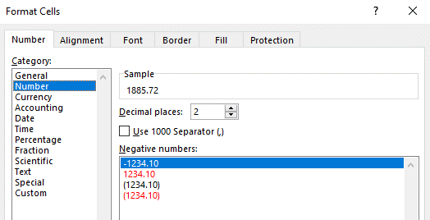
Định dạng ô
Định dạng số và ký số thập phân (tt)
  Number định dạng số theo tiêu chuẩn thông thường,
    Ví dụ số nhập 1885.715 có thể được trình bày dưới dạng 1,885.72.

Slide 12
Định dạng ô
Định dạng số và ký số thập phân (tt)
  Số ký số thập phân mặc định là 2, có thể chọn trong hộp cuộn Decimal places từ 0 đến 30.
  Các lệnh tăng/giảm số ký số thập phân tương ứng trên ribbon là Increase Decimal và Decrease Decimal.
  Nếu định dạng nhiều hơn số ký số thập phân thì phần phân của số được hiển thị thêm các ố 0, ngược lại sẽ được làm tròn đến số ký số thập phân đư
    Đánh dấu hộp kiểm Use 1000 Seperator (,) sẽ hiển thị dấu phẩy phân từng nhóm ba chữ số cho các số có nhiều hơn 3 ký số.

Slide 13
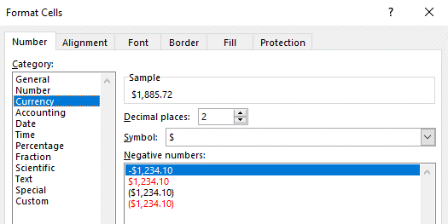
Định dạng ô
Định dạng số và ký số thập phân (tt)
  Currency là định dạng tiền tệ, ví dụ số 1885.715 có thể hiển thị là $1,885.72.
    Loại định dạng này tương tự Number nhưng tự động định dạng số có dấu phân cách hàng ngàn và ký hiệu tiền tệ phía trước số, mặc định là ký hiệu $,
    Có thể chọn ký hiệu khác trong hộp chọn Symbol.

Slide 14
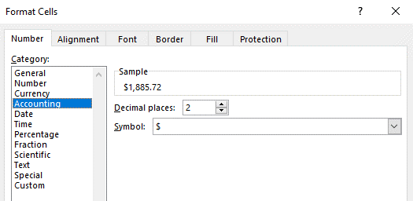
Định dạng ô
Định dạng số và ký số thập phân (tt)
  Accounting định dạng số theo tiêu chuẩn kế toán,
  Lệnh trên ribbon là Accounting Number Format,
  Nhấp chuột vào mũi tên của lệnh để chọn ký hiệu tiền tệ khác $.

Slide 15
Định dạng ô
Định dạng số và ký số thập phân (tt)
  Accounting tự động hiển thị dấu phân cách hàng ngàn và ký hiệu tiền tệ cho số tương tự Currency, tuy nhiên có một số khác biệt:
    Số âm được đặt trong cặp dấu ngoặc, ví dụ -2016 được hiển thị là (2016).
    Ký hiệu tiền tệ được canh theo sát lề trái của ô.

Slide 16
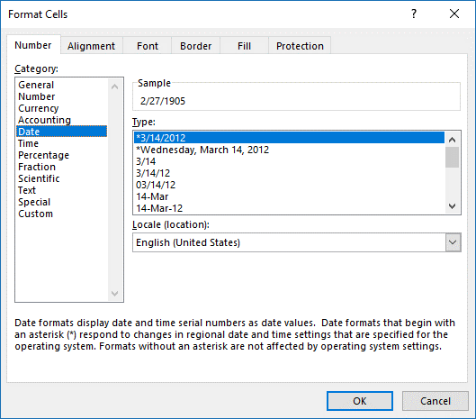
Định dạng ô
Định dạng số và ký số thập phân (tt)
  Date định dạng hiển thị dữ liệu số dưới dạng ngày,
    ví dụ số 1885.715 có thể được hiển thị là 2/27/1905 chính là giá trị phần nguyên của số.
  Nếu nhập dữ liệu ngày sử dụng tên tháng như Jan hay May sẽ được hiển thị trong ô dưới dạng DD-MMM-YY,
    ví dụ 5-Jul-2013 sẽ hiển thị là 5-Jul-13.

Slide 17
Định dạng ô
Định dạng số và ký số thập phân (tt)
  Nếu nhập tháng là số thì giá trị ngày sẽ hiển thị theo định dạng của hệ điều hành máy tính (M/D/YYYY),
  Trong hộp chọn Number Format trên ribbon có hai tùy chọn là Short Date là dạng mặc định hoặc Long Date,
  Trên hộp thoại Format Cells, định dạng Date có khá nhiều tùy chọn trong danh sách Type.
  Trong hộp chọn Locale (location) là những dạng thức thời gian theo quy ước quốc gia trong đó có Việt Nam,
  Quy ước mặc định là English (United State),

Slide 18
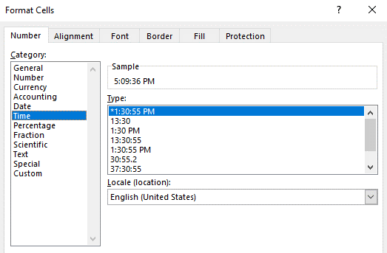
Định dạng ô
Định dạng số và ký số thập phân (tt)
  Time định dạng hiển thị dữ liệu số dưới dạng thời gian giờ,
    ví dụ số 1885.715 có thể hiển thị là 5:09:36 chính là giá trị phần thập phân .715 của số.
  Giá trị giờ nhập vào sẽ được tự động hiển thị trong ô theo loại định dạng Custom, ví dụ 12:15:30.

Slide 19
Định dạng ô
Định dạng số và ký số thập phân (tt)
  Trên hộp thoại Format Cells, có thể chọn trong danh sách Type nhiều định dạng khác nhau, cũng có thể theo quy ước quốc gia trong hộp chọn Locale (location),
    ví dụ giờ nhập vào 12:15:30 sẽ hiển thị là 12:15:30 PM.

Slide 20
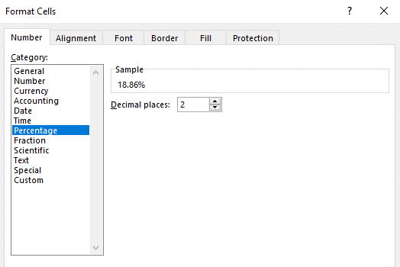
Định dạng ô
Định dạng số và ký số thập phân (tt)
  Percentage định dạng số tỷ lệ phần trăm,
    Ví dụ số 1885.715 có thể hiển thị là 18.86%, lệnh trên ribbon là Percent Style.

Slide 21
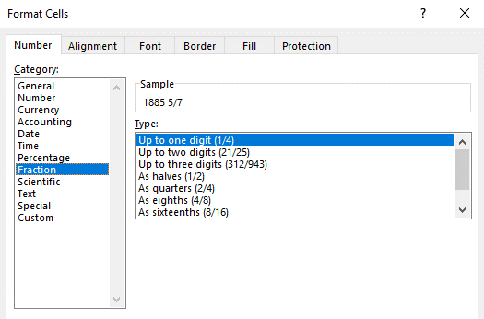
Định dạng ô
Định dạng số và ký số thập phân (tt)
  Fraction định dạng phân số, ví dụ số 1885.715 sẽ hiển thị là 1885 5/7.
  Có thể chọn định dạng trong danh sách Type, ví dụ 0.75 hiển thị là 3/4.
  Đối với số vô tỷ, ví dụ kết quả của phép chia 10/3 là 3.333333… có thể hiển thị theo dạng 3 1/3.

Slide 22
Định dạng ô
Định dạng số và ký số thập phân (tt)
  Scientific định dạng số dưới dạng số khoa học,
    ví dụ số 1885.715 có thể hiển thị là 1.89E+03, loại định dạng này thường sử dụng cho các số quá lớn hoặc quá nhỏ.
  Phần nguyên của số chỉ có một ký số duy nhất, mặc định có hai số lẻ sau dấu thập phân, tiếp theo là ký hiệu E và dấu +, tiếp theo là giá trị biểu thị lũy thừa của 10,
    ví dụ số 1234567890 hiển thị dưới dạng 1.23E+09 nghĩa là 1.23x10⁹

Slide 23
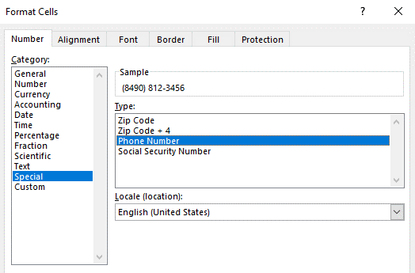
Định dạng ô
Định dạng số và ký số thập phân (tt)
  Text sẽ chuyển (Convert) dữ liệu số hay thời gian thành kiểu dữ liệu văn bản.
  Special định dạng các giá trị đặc biệt được nhập vào không dùng cho mục đích tính toán, như mã vùng hay số điện thoại,
    Ví dụ số 84908123456 có thể hiển thị là (8490) 812-3456.

Slide 24
Định dạng ô
Định dạng số và ký số thập phân (tt)
  Custom là loại định dạng tùy biến cho phép người dùng tùy nghi định dạng số theo ý muốn,
    ví dụ số 1885.715 có thể hiển thị là 1,885.72 VNĐ.
  Danh sách phía dưới khung Type có nhiều tùy chọn định dạng là chuỗi ký hiệu quy ước định dạng số của Excel,
  Người dùng cũng có thể tự tạo các chuỗi định dạng theo nhu cầu và nhập trực tiếp trong khung Type,
    ví dụ #,### “VNĐ”.

Slide 25
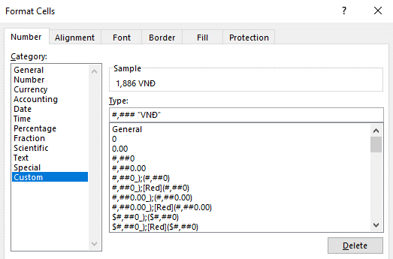
Định dạng ô

Slide 26
Định dạng ô
Thay đổi canh lề nội dung ô
  Dữ liệu được nhập vào ô mặc định sẽ được canh lề dưới, văn bản được canh lề trái, số và thời gian được canh lề phải.
  Người dùng có thể canh lề tùy ý cho nội dung trong ô, theo chiều ngang và dọc, định dạng văn bản dài tự động ngắt dòng trong ô, trộn nhiều ô thành một ô.
  Các lệnh định dạng nằm trong nhóm Alignment trên thẻ Home, hoặc trên trang Alignment của hộp thoại Format Cells.

Slide 27
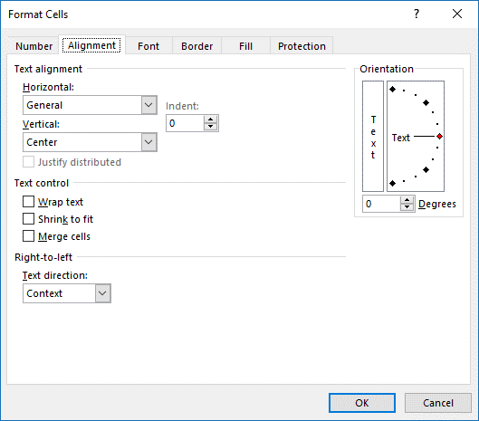
Định dạng ô
Thay đổi canh lề nội dung ô
  Dữ liệu được nhập vào ô mặc định sẽ được canh lề dưới, văn bản được canh lề trái, số và thời gian được canh lề phải.
  Người dùng có thể canh lề tùy ý cho nội dung trong ô, theo chiều ngang/dọc, định dạng văn bản dài tự động ngắt dòng trong ô, trộn nhiều ô thành một ô.
  Các lệnh định dạng nằm trong nhóm Alignment trên thẻ Home, hoặc trên trang Alignment của hộp thoại Format Cells.
Notes:
Các thao tác thay đổi canh lề nội dung ô
Canh lề nội dung ô:
Trong vùng Text Alignment thực hiện (các) thao tác:
Nhấp hộp chọn Horizontal -> chọn kiểu canh lề theo chiều ngang trong ô.
Nhấp hộp chọn Vertical -> chọn kiểu canh lề theo chiều dọc trong ô.
Nhập biên của nội dung ô trong hộp cuộn Indent.
Đổi hướng dữ liệu trong ô:
Trong vùng Orientation thực hiện các tùy chọn:
Đặt nội dung ô theo chiều đứng.
Nhấp chuột trên thang chia độ.
Nhập độ nghiêng trong hộp cuộn Degrees.
Tùy chỉnh nội dung trong ô:
Ngắt dòng nếu nội dung dài hơn độ rộng ô: đánh dấu hộp kiểm Wrap Text.
Tự động thu nhỏ/phóng to các ký tự để hiển thị đầy đủ nội dung trong ô: đánh dấu hộp kiểm Shrink to fit.
Trộn và tách các ô:
Trộn các ô đã chọn thành một ô theo một trong hai cách:
Mở hộp thoại Format Cells trang Alignment -> đánh dấu hộp kiểm Merge cells.
Nhấp vào mũi tên của nút lệnh Merge & Center trên ribbon -> chọn lệnh Merge Cells.
Trộn các ô đã chọn đồng thời canh giữa nội dung ô trộn: nhấp nút lệnh Merge & Center trên ribbon.
Trộn các ô trên từng dòng trong vùng đã chọn: nhấp vào mũi tên của nút lệnh Merge & Center -> chọn lệnh Merge Across.
Hủy một ô trộn: nhấp chuột vào nút lệnh Merge & Center.
Chú ý: Nếu các ô có dữ liệu thì chỉ có dữ liệu của ô đầu được giữ lại sau khi trộn các ô.

Slide 28
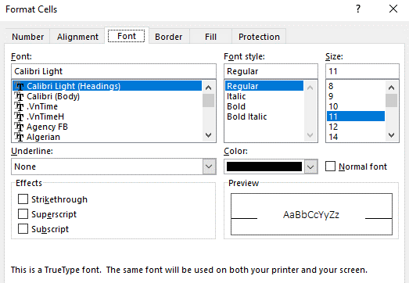
Định dạng ô
Thay đổi kiểu chữ và kích cỡ chữ
  Khi chọn văn bản bên trong một ô, thanh công cụ Mini sẽ xuất hiện với một số lệnh định dạng văn bản thường dùng,
  Các lệnh này cũng xuất hiện trong nhóm Font trên thẻ Home.
  Tập hợp đầy đủ lệnh định dạng văn bản nằm trên trang Font của hộp thoại Format Cells.

Slide 29
Định dạng ô
Thay đổi kiểu chữ và kích cỡ chữ
  Trang Font được phân thành các vùng bao gồm:
    Danh sách Font gồm các bộ ký tự chuẩn của hệ điều hành và các bộ ký tự do người dùng cài đặt.
    Danh sách Font style gồm các kiểu chữ chuẩn (Regular), đậm (Bold), nghiêng (Italic).
    Danh sách Size gồm các tùy chọn kích cỡ chữ có đơn vị tính là point. Các nút lệnh tăng/giảm cỡ chữ trên ribbon là Increase Font Size và Decrease Font Size sẽ thay đổi kích cỡ chữ theo các giá trị chuẩn được liệt kê ở đây là 8, 9, 10, 11, 12, 14,…, 48, 72.

Slide 30
Định dạng ô
  Thay đổi kiểu chữ và kích cỡ chữ (tt)
      Hộp chọn Underline gồm các kiểu gạch chân văn bản.
      Hộp chọn Color gồm các màu chữ.
      Vùng Effects có 3 hiệu ứng cho văn bản là tạo nét gạch ngang ký tự (Strikethrough), chữ chỉ số trên (Superscript) và chữ chỉ số dưới (Subscript).

Slide 31
Định dạng ô
  Tạo khung viền
    Trong vùng lưới trên trang tính tồn tại các khung viền ô giúp người dùng phân biệt các ô,
    Khung viền mặc định này không in được.
    Có thể ẩn các khung viền này trong toàn bộ trang tính bằng cách vào nhóm lệnh Show trên thẻ View và hủy đánh dấu ô chọn Gridlines.
    Định dạng khung viền cho các ô trong mỗi vùng sẽ giúp dễ dàng phân biệt các vùng dữ liệu đồng thời nhằm mục đích in ấn.

Slide 32
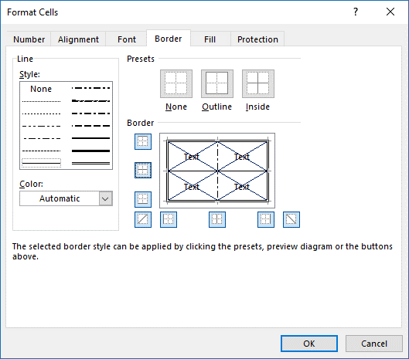
Định dạng ô
  Tạo khung viền (tt)
    Có thể áp dụng khung viền cho tất cả các ô, hoặc chỉ bao xung quanh vùng, thậm chí bạn có thể tạo đường chéo trong ô.
    Trang Border của hộp thoại Format Cells cung cấp các tùy chọn định đạng khung viền,
    Mở hộp thoại bằng cách nhấp chuột vào mũi tên của lệnh Format trong nhóm Cells trên thẻ Home và chọn lệnh Format Cells (phím tắt là Ctrl+1).

Slide 33
Định dạng ô
  Sử dụng màu nền và mẫu tô
    Định dạng màu nền và mẫu tô (Pattern) sẽ giúp thuận tiện xem dữ liệu trong trang tính hay làm nổi bật những vùng dữ liệu quan trọng.
    Nút lệnh Fill Color trong nhóm lệnh Font trên thẻ Home cho phép tạo nhanh màu nền cho các ô đã chọn.
    Trang Fill của hộp thoại Format Cells cung cấp đầy đủ các tùy chọn định dạng màu nền và mẫu nền.

Slide 34
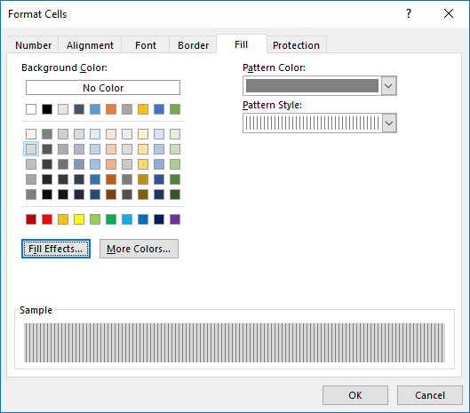
Định dạng ô
  Sử dụng màu nền và mẫu tô (tt)
      Vùng Background là bảng màu nền thông thường.
      Hộp chọn Pattern Style gồm các mẫu tô.
      Hộp chọn Pattern Color cho phép chọn màu cho mẫu tô.

Slide 35
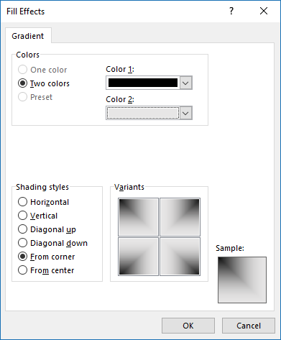
Định dạng ô
  Sử dụng màu nền và mẫu tô (tt)
    Để tạo hiệu ứng màu nền, nhấp nút Fill Effects sẽ hiện hộp thoại Fill Effects cho phép phối màu Gradient theo hai màu.
      Các hộp chọn màu Color 1 và Color 2 cho phép chọn hai màu tô.
      Vùng Shading styles gồm các tùy chọn cách thức phối màu.
      Vùng Variants gồm các kiểu phối màu khác nhau.

Slide 36
Định dạng ô
  Sử dụng Format Painter
    Sử dụng lệnh Format Painter trong nhóm Clipboard trên thẻ Home để sao chép và dán định dạng từ các ô nguồn:
      Chọn ô nguồn và nhấp lệnh Format Painter, nhấp chuột vào ô đích hoặc giữ nút chuột đồng thời rê chuột trên các ô cần áp dụng định dạng.
      Nhấp đúp chuột trên nút lệnh Format Painter (sao chép định dạng cho nhiều vùng), sau đó rê chuột trên các vùng đích, cuối cùng nhấn phím Esc để kết thúc.

Slide 37
Xóa nội dung và định dạng của ô
  Khi nhấn phím Delete để xóa dữ liệu trong các ô thì thao tác này chỉ xóa nội dung của ô,
  Các định dạng, chú thích ô (Comment) và các siêu liên kết (Hyperlink) nếu có sẽ vẫn tồn tại.
  Lệnh Clear trong nhóm Editing trên thẻ Home cho phép tùy chọn xóa toàn bộ nội dung trong các ô hay chỉ xóa một số tính chất cụ thể của ô

Slide 38
Xóa nội dung và định dạng của ô
  Chọn các ô và nhấp chuột trên nút lệnh Clear, sau đó chọn một trong các tùy chọn xóa:
    Clear All xóa toàn bộ nội dung và các tính chất của ô.
    Clear Formats chỉ xóa định dạng.
    Clear Contents chỉ xóa nội dung trong ô, tương tự phím Delete.
    Clear Comments chỉ xóa các chú thích của ô.
    Clear Hyperlinks hủy các siêu liên kết trong ô nhưng không xóa nội dung văn bản và định dạng của văn bản.
    Remove Hyperlinks: hủy các siêu liên kết đồng thời xóa các định dạng của văn bản trong ô, nhưng không xóa nội dung của ô.

Slide 39
Chủ đề (Themes)
  Chủ đề tài liệu là một tập hợp các định dạng về màu sắc, kiểu chữ, và hiệu ứng hiển thị hình ảnh.
  Khi áp dụng một chủ đề cho sổ tính, khi đó tất cả các trang tính sẽ được trình bày một cách nhất quán theo chủ đề định dạng.
  Một sổ tính mới được áp dụng chủ đề mặc định là Office.

Slide 40
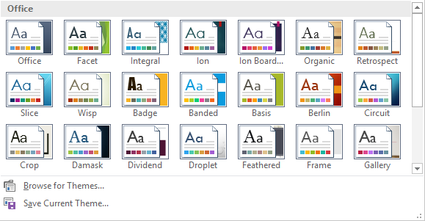
Chủ đề (Themes)
  Sử dụng chủ đề
    Excel cung cấp khá nhiều chủ đề định dạng,
    Sau khi một chủ đề được chọn, người dùng có thể chọn những tập định dạng màu sắc, kiểu chữ, hiệu ứng hiển thị khác nhau cho chủ đề.
Notes:
Các thao tác sử dụng chủ đề
Áp dụng một chủ đề cho sổ tính:
Trên thẻ Page Layout nhóm lệnh Themes, nhấp chuột trên lệnh Themes -> chọn một chủ đề trong bảng chọn.
Chọn màu sắc, kiểu chữ, hiệu ứng cho chủ đề hiện tại:
Trong nhóm lệnh Themes, nhấp chuột trên lệnh Colors/Fonts/Effects -> chọn một mục trong danh sách.

Slide 41
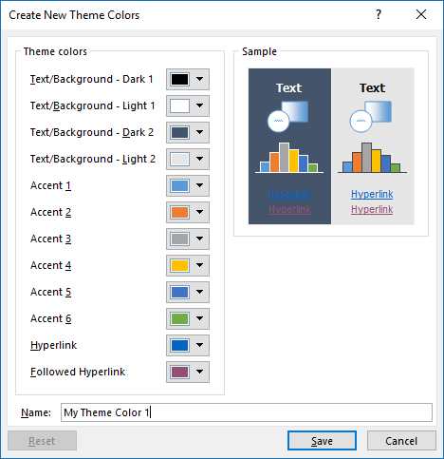
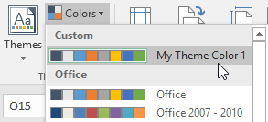
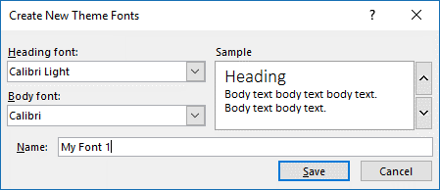
Chủ đề (Themes)
  Hiệu chỉnh chủ đề
    Có thể hiệu chỉnh chủ đề bằng cách tạo các Theme Colors và Theme Fonts mới sau đó lưu lại với một tên để sử dụng về sau.
Notes:
Các thao tác hiệu chỉnh chủ đề định dạng
Tạo Theme Colors:
Trong nhóm lệnh Themes, nhấp chuột trên lệnh Theme Colors -> chọn Customize Colors.
Trên hộp thoại Create New Theme Colors xuất hiện -> chọn các định dạng màu trong vùng Theme colors -> nhập tên Theme Colors trong khung Name -> nhấp nút Save.
Chú ý: Các Theme Color được tạo sẽ xuất hiện trong nhóm Custom của bảng Colors.
Tạo Theme Fonts:
Trong nhóm lệnh Themes, nhấp chuột trên lệnh Theme Fonts -> chọn Customize Fonts.
Trên hộp thoại Create New Theme Fonts xuất hiện:
Chọn bộ chữ cho văn bản đề mục trong hộp chọn Heading font.
Chọn bộ chữ cho văn bản thường trong hộp chọn Body font.
Nhập tên Theme Fonts trong khung Name.
Nhấp nút Save
Xóa Theme Color/Theme Font:
Trong nhóm lệnh Themes, nhấp chuột trên lệnh Colors/Fonts -> nhấp chuột phải trên Theme Color/Theme Font muốn xóa trong nhóm Custom -> nhấp chọn Delete.
Chọn Yes trên hộp thoại cảnh báo để xác nhận xóa.
Chú ý: Chỉ có thể xóa các Theme Color/Theme Font do người dùng tạo trong nhóm Custom.

Slide 42
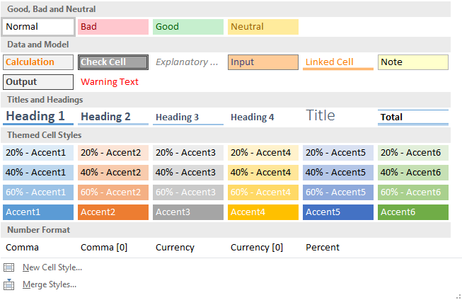
Sử dụng Cell Styles
  Cell Styles là một tập các định dạng ô được đặt tên, bao gồm định dạng số, canh lề, kiểu chữ, khung viền, màu nền…
  Cell Styles được sử dụng để áp dụng nhanh định dạng cho các ô thay vì thực hiện các tùy chọn định dạng riêng lẻ.

Slide 43
Sử dụng Cell Styles
  Excel cung cấp một tập các Style được xây dựng sẵn gọi là Quick Styles.
  Danh sách này được truy cập qua lệnh Cell Styles trên thẻ Home nhóm lệnh Styles.
  Mặc định các ô được áp dụng mẫu Normal.
  Người dùng có thể tự tạo các Style riêng hoặc hiệu chỉnh một Style,
  Khi một Style được chỉnh sửa, Excel sẽ cập nhật thay đổi trên tất cả các ô được áp dụng Style này.
  Các định dạng của một Style được dựa trên chủ đề hiện tại của sổ tính, khi thay đổi chủ đề thì các Cell Style cũng được thay đổi theo.
Notes:
Các thao tác sử dụng Cell Styles
Áp dụng một Style cho các ô:
Trên thẻ Home nhóm Styles, nhấp nút lệnh Cell Styles -> chọn một mẫu trong danh sách Styles.
Chọn mẫu định dạng về chữ, màu sắc, hay đường viền ở một trong 4 nhóm:
Good, Bad, and Neutral
Data and Model
Titles and Headings
Themed Cell Styles
Đối với dữ liệu số có thể áp dụng thêm mẫu trong nhóm Number Format.
Hủy áp dụng Style cho các ô:
Trên thẻ Home nhóm Styles, nhấp nút lệnh Cell Styles -> chọn mẫu Normal trong nhóm Good, Bad, and Neutral.
Tạo Style mới:
Trên thẻ Home nhóm Styles, nhấp nút lệnh Cell Styles -> chọn lệnh New Cell Style.
Trên hộp thoại Style, thực hiện:
Nhập tên trong khung Style name.
Nhấp nút Format để mở hộp thoại Format Cells và tùy chọn các định dạng.
Trong vùng Style Includes, đánh dấu các ô chọn để chọn hay hủy các loại định dạng trong Style mới.
Nhấp nút OK.
Tạo Style mới dựa trên định dạng của ô:
Chọn các ô đã được định dạng.
Trên thẻ Home nhóm Styles, nhấp nút lệnh Cell Styles -> chọn lệnh New Cell Style.
Trên hộp thoại Style xuất hiện sẽ bao gồm tất cả các định dạng từ các ô chọn -> nhập tên trong khung Style name.
Nhấp nút OK.
Chú ý: Style được tạo mới sẽ xuất hiện riêng trong nhóm Custom trên danh sách Cell Styles.
Tạo Style mới dựa trên một Style khác:
Mở danh sách Cell Styles -> nhấp chuột phải trên một Style -> chọn lệnh Duplicate.
Trên hộp thoại Style xuất hiện, bạn có thể tùy ý thêm/bớt các định dạng -> nhấp nút OK.
Hiệu chỉnh một Style:
Mở danh sách Cell Styles ð nhấp chuột phải trên một Style ð chọn lệnh Modify.
Trên hộp thoại Style xuất hiện, hiệu chỉnh các định dạng của Style ð nhấp nút OK.
Chú ý: Bạn chỉ có thể đổi tên cho các mẫu đã tạo, sau khi Style được hiệu chỉnh thì toàn bộ các ô được áp dụng mẫu này sẽ được cập nhật. Nếu bạn hiệu chỉnh mẫu Normal thì sẽ tác động đến toàn bộ các ô chưa được áp dụng Style nào.
Xóa một Style:
Mở danh sách Cell Styles -> nhấp chuột phải trên Style muốn xóa ð chọn lệnh Delete.
Chú ý: Không thể xóa mẫu Normal.

Slide 44
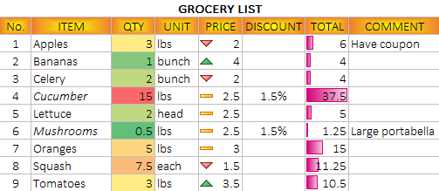
Định dạng có điều kiện
  Định dạng có điều kiện (Conditional formatting) được áp dụng định dạng cho các ô có chọn lọc, tùy thuộc vào giá trị dữ liệu trong ô.
  Định dạng có điều kiện giúp trình bày dữ liệu một cách trực quan, làm nổi bật những dữ liệu cần phân biệt.
  Excel cung cấp một tập luật định dạng (Formatting rule) cho định dạng có điều kiện. Ngoài ra, người dùng cũng có thể tạo các luật định dạng mới.

Slide 45
Định dạng có điều kiện
  Sử dụng Ribbon
    Trên thẻ Home nhóm Style, nhấp chọn lệnh Conditional Formatting sẽ xuất hiện một danh sách các nhóm luật định dạng điều kiện:
      Highlight Cell Rules gồm các luật định dạng làm nổi bật ô có dữ liệu lớn/nhỏ hơn một giá trị cho trước, nằm trong một khoảng, có chứa một văn bản, một thời gian cụ thể, hay những giá trị trùng lặp trong một vùng dữ liệu.
      Top/Bottom Rules gồm các luật định dạng áp dụng cho các dữ liệu thuộc Top 10 hay Top 100, Top 10% hay Top 50%, và các giá trị trên/dưới giá trị trung bình của vùng dữ liệu.

Slide 46
Định dạng có điều kiện
  Sử dụng Ribbon (tt)
      Data Bars gồm các luật định dạng hiển thị các thanh màu trong ô, có độ dài tỷ lệ với giá trị dữ liệu trong ô.
      Color Scales gồm các luật định dạng màu nền dựa trên giá trị dữ liệu trong các ô.
      Icon Sets gồm các luật định dạng hiển thị biểu tượng tùy theo giá trị dữ liệu trong các ô.
Notes:
Các thao tác áp dụng luật định dạng trên Ribbon
Áp dụng luật Highlight Cell:
Trên danh sách Conditional Formatting -> nhấp chọn Highlight Cells Rules -> chọn một luật trong danh sách.
Nhập giá trị so sánh có thể là giá trị hằng/tham chiếu/biểu thức.
Đối với luật A Date Occurring bạn chọn điều kiện trong danh sách, ví dụ Yesterday hay Next month.
Đối với luật Duplicate bạn chọn điều kiện trong danh sách, Duplicate sẽ làm nổi bật các giá trị trùng, Unique sẽ định dạng cho các giá trị duy nhất trong vùng dữ liệu.
Chọn định dạng các ô theo điều kiện trong hộp chọn with, nếu bạn chọn Custom Format sẽ mở hộp thoại Format Cells và thực hiện định dạng tùy ý.
Áp dụng luật Top/Bottom:
Trên danh sách Conditional Formatting -> nhấp chọn Top/Bottom Rules -> chọn một luật trong danh sách.
Thiết lập điều kiện định dạng:
Đối với luật Top/Bottom 10 Items có thể nhập giá trị từ 1 đến 1000.
Đối với luật Top/Bottom 10% có thể nhập giá trị từ 1 đến 100 (%).
Đối với luật Above/Below Average thì giá trị trung bình của vùng dữ liệu sẽ được tự động tính toán để làm điều kiện định dạng.
Chọn định dạng các ô theo điều kiện trong hộp chọn with, nếu bạn chọn Custom Format sẽ mở hộp thoại Format Cells và thực hiện định dạng tùy ý.
Áp dụng luật Data Bars/Color Scales/Icon Sets:
Trên danh sách Conditional Formatting -> nhấp chọn Data Bars/Color Scales/Icon Sets -> chọn một luật trong bảng chọn.
Các luật Data Bars/Color Scales/Icon Sets sẽ tự động xác định giá trị dữ liệu của các ô trong vùng chọn để định dạng.
Data Bars tạo các thanh màu trong ô để biểu diễn độ lớn của dữ liệu.
Color Scale tô màu các ô bằng cách phối 2 hoặc 3 màu, thể hiện dữ liệu của ô nằm trong khoảng nào so với vùng dữ liệu.
Incon Set sử dụng một tập gồm 3, 4, hay 5 biểu tượng để biểu diễn giá trị dữ liệu trong ô.
Chú ý: Khi dữ liệu được thay đổi thì định dạng của ô cũng sẽ tự động thay đổi, như vậy đối với các ô được áp dụng nhiều luật định dạng, khi thay đổi có thể dẫn đến dữ liệu không thỏa một số luật, đồng thời có thể kích hoạt một số luật khác nếu dữ liệu mới thỏa điều kiện của những luật đó.
Hủy áp dụng các luật định dạng:
Trên danh sách Conditional Formatting -> nhấp chọn Clear Rules -> chọn lệnh trong trình đơn:
Clear Rules from Selected Cells để hủy các luật đã áp dụng cho các ô đã chọn.
Clear Rules from Entire Sheet để hủy toàn bộ các luật đã áp dụng trong trang tính.

Slide 47
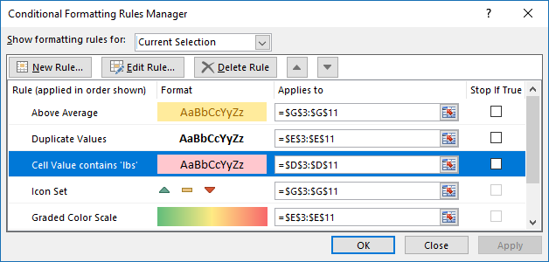
Định dạng có điều kiện
  Sử dụng Rules Manager
    Trong sổ tính có áp dụng nhiều luật định dạng cho các vùng dữ liệu và các trang tính, việc sử dụng chức năng Rules Manager giúp quản lý các luật,
    Trên danh sách Conditional Formatting chọn lệnh Manage Rules để mở hộp thoại Conditional Formatting Rules Manager.
    Thông qua Rules Manager người dùng có thể xem toàn bộ các luật đã áp dụng và thực hiện các thao tác hiệu chỉnh, xóa hay tạo mới luật định dạng.
Notes:
Các thao tác sử dụng Rules Manager
Liệt kê các luật đã sử dụng:
Mở hộp thoại Conditional Formatting Rules Manager.
Nhấp hộp chọn Show formatting rules for:
Chọn Current Selection hiển thị các luật trên các ô đã chọn.
Chọn This Worksheet hiển thị các luật trên trang tính hiện hành.
Chọn một trang tính hiển thị các luật trên trang tính đó.
Duyệt xem các luật (nếu có) được liệt kê theo thứ tự áp dụng.
Hiệu chỉnh một luật:
Chọn luật trong danh sách liệt kê -> nhấp nút Edit Rule.
Trên hộp thoại Editing Formatting Rule xuất hiện, tùy chọn trong vùng Edit the Rule Description:
Chọn tiêu chuẩn dữ liệu, toán tử điều kiện và giá trị điều kiện.
Nhấp nút Format để định dạng theo điều kiện.
Nhấp nút OK.
Xóa một luật:
Chọn luật trong danh sách liệt kê -> nhấp nút Delete Rule.
Chú ý: Thao tác hiệu chỉnh hay xóa luật sẽ có hiệu lực sau khi bạn nhấp nút Apply hoặc OK.
Tạo luật mới:
Mở hộp thoại New Formatting Rule theo một trong hai cách:
Nhấp nút lệnh Conditional Formatting trên ribbon và chọn lệnh New Rule trong danh sách.
Mở hộp thoại Rules Manager và nhấp nút New Rule.
Trong danh sách Select a Rule Type chọn một loại luật định dạng.
Xác định các tính chất của luật trong vùng Edit the Rule Description.
Nhấp nút Format để mở hộp thoại Format Cells và định dạng theo điều kiện.
Nhấp nút OK.
Chú ý: Có 6 loại luật định dạng, trong đó một loại đặc biệt là luật sử dụng công thức để xây dựng điều kiện định dạng giúp bạn tạo luật định dạng rất linh hoạt, những nội dung này nằnm trong yêu cầu của chương trình MOS Expert.

Slide 48
Tổng kết bài học
Bài học 4 đã cung cấp các kiến thức và kỹ năng về:
  Các thao tác định dạng dữ liệu số và chữ số thập phân.
  Các thao tác canh lề nội dung ô, trộn và tách các ô.
  Các thao tác thay đổi kiểu chữ và cỡ chữ.
  Các thao tác định dạng khung viền, màu nền và mẫu nền cho các ô.
  Cách sử dụng tính năng Format Painter.
  Các thao tác xóa nội dung và định dạng của ô.
  Các thao tác áp dụng và hiệu chỉnh Themes.
  Các thao tác áp dụng và hiệu chỉnh Cell Styles.
  Các thao tác định dạng có điều kiện.

Slide 49
Câu hỏi ôn tập lý thuyết
Tính năng nào thay đổi tạm thời hình thức trình bày của các ô đã chọn theo định dạng mà bạn đang trỏ chuột đến trên Ribbon?
  Live Preview
  Gallery View
  Format Manager
  Format Painter

Slide 50
Câu hỏi ôn tập lý thuyết
Định dạng số nào không cho phép điều chỉnh cách hiển thị số âm?
  Currency
  Accounting
  Fixed
  Custom

Slide 51
Câu hỏi ôn tập lý thuyết
Khi định dạng canh lề (Alignment) là General, các văn bản được canh lề _____ trong ô.
    Right
    Left
    Center
    Top

Slide 52
Câu hỏi ôn tập lý thuyết
Khi định dạng canh lề (Alignment) là General, các giá trị số và thời gian được canh lề _____ trong ô.
    Right
    Left
    Center
    Top

Slide 53
Câu hỏi ôn tập lý thuyết
Sự khác biệt giữa hai thao tác nhấp chuột và nhấp đúp chuột trên nút lệnh Format Painter?
    Khi nhấp chuột một lần, bạn có thể áp dụng các định dạng cho các ô khác một lần duy nhất, trái lại khi nhấp đúp chuột thì bạn sẽ thay thế nội dung ô đích bằng nội dung ô nguồn.
    bạn có thể áp dụng các định dạng cho các ô khác một lần duy nhất, trái lại khi nhấp đúp chuột thì bạn sẽ xóa toàn bộ định dạng trên ô đích hoặc ô nguồn.
    Khi nhấp chuột một lần, bạn sẽ xóa toàn bộ định dạng của ô, trái lại khi nhấp đúp chuột thì bạn sẽ phục hồi các định dạng của ô về trang thái ban đầu.
    Khi nhấp chuột một lần, bạn có thể áp dụng các định dạng cho các ô khác một lần duy nhất, trái lại khi nhấp đúp chuột thì bạn có thể áp dụng các định dạng cho các ô khác nhiều lần cho đến khi bạn tắt tính năng.

Slide 54
Câu hỏi ôn tập lý thuyết
Carol vừa nhận một bảng tính lớn chứa dữ liệu đúng, nhưng dữ liệu được nhập vào với những phông chữ, màu sắc và canh lề khác nhau. Cấp trên của cô ấy yêu cầu Carol trình bày lại bảng tính sao cho dữ liệu chỉ gồm một hoặc hai kiểu chữ và vài màu khác nhau, đồng thời chúng cần thống nhất. Thời gian dành cho Carol là 10 phút. Carol nên làm như thế nào?
    Xóa mọi định dạng hiện hữu và áp dụng một chủ đề định dạng cho trang tính.
    Xóa mọi định dạng hiện hữu và áp dung một số tính chất bằng công cụ Format Painter.
    Báo cáo cấp trên rằng cô ấy không thể hoàn thành công việc trong 10 phút.
    Sử dụng tính năng Paste Special để sao chép nội dung các ô sang một trang tính mới và trống.

Slide 55
Câu hỏi ôn tập lý thuyết
Một tập các định dạng (như phông chữ, cỡ chữ, màu sắc) có thể áp dung cho các ô được gọi là:
  Cell group
  Format group
  Cell style
  Format tab

Slide 56
Câu hỏi ôn tập lý thuyết
Ed đã tạo một trang tính về kế hoạch bán hàng với dữ liệu thay đổi hàng ngày. Ed muốn các con số dữ liệu trên 25,000 được hiển thị màu Purple. Cách nào để thực hiện điều này dễ dàng nhất?
    Áp dụng định dạng có điều kiện cho dữ liệu.
    Sắp xếp dữ liệu hàng ngày để theo dõi các giá trị lớn nhất, sau đó định dạng những giá trị này.
    Không có cách nào dễ dàng. Ed phải tự định dạng cho mỗi giá trị một cách phù hợp.
    Sử dụng tính năng AutoFilter để lọc các giá trị trên 25,000 và định dạng cho những dòng này.

